Slide 1
Pozdravljeni.
Mineva že šesti teden šolanja na domu. Vsi veliko delamo, učitelji pa nam vestno posredujejo učno snov. Vabimo vas, da si ogledate kaj vse smo ustvarjali učenci 5. C. Sprehodili se boste med srednjeveškimi gradovi, prebrali kako je, če postaneš grajska gospodična in se znajdeš v srednjeveškem mestu, videli boste metulje upanja, ki smo jih nalepili na naša okna in še marsikaj zanimivega. Ne smemo vam vsega izdati.
Upamo, da se kmalu vidimo v šoli in vas lepo pozdravljamo.
Vaš 5. C

Slide 2
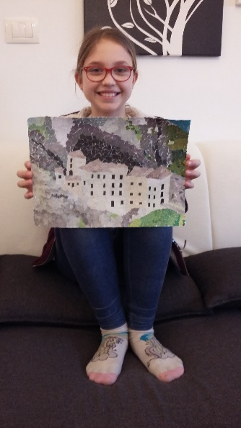
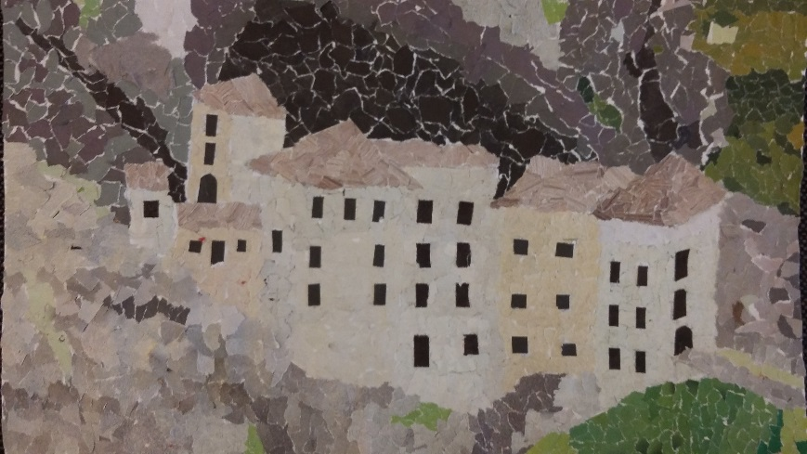
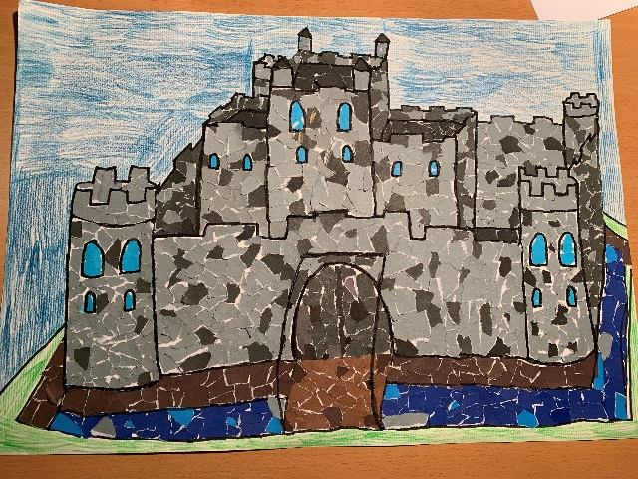
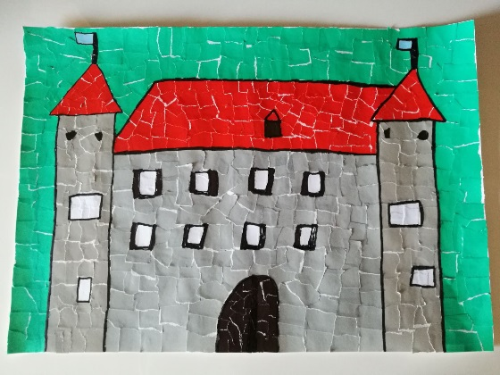
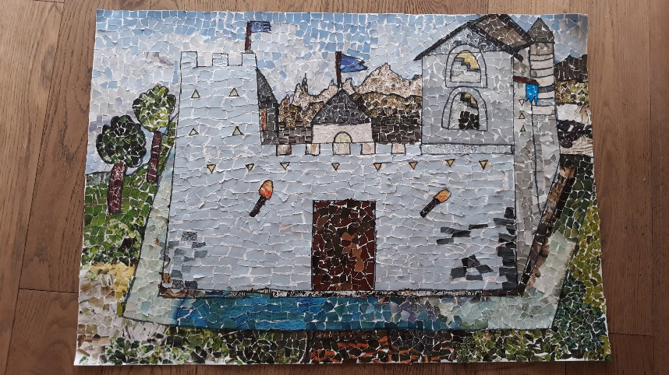
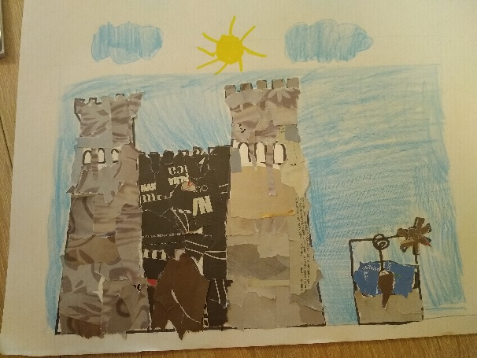
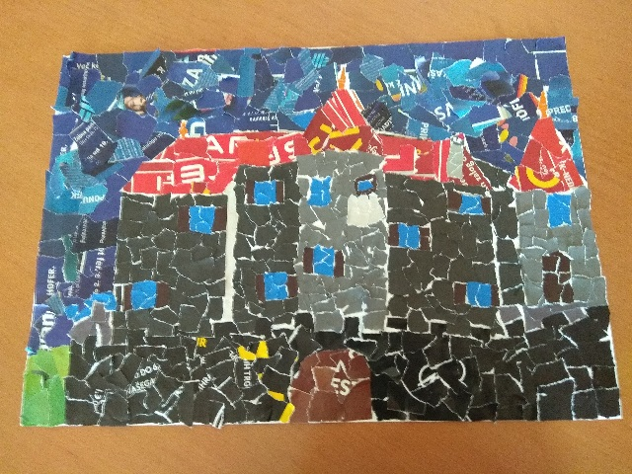
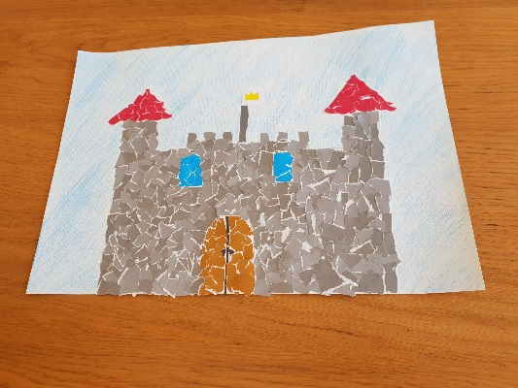
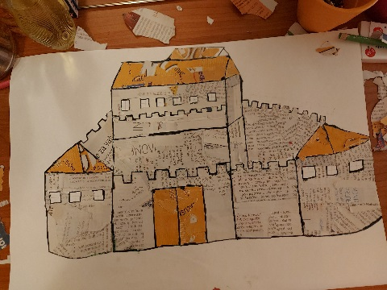
SREDNJEVEŠKI GRADOVI - TRGANKE
Vanja Vezjak
David Bučinel
Eva Bajc
Žiga Ferjančič
Lorelei Ličen
Jaša Arne MIler
Manca Dakskobler
Leon Makovec
Emela Ɖogić

Slide 3
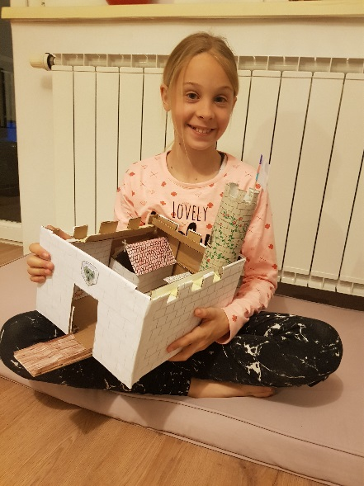
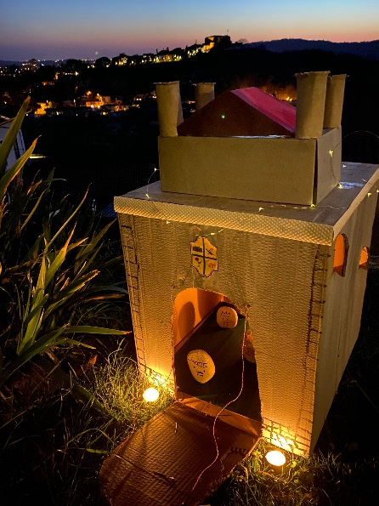
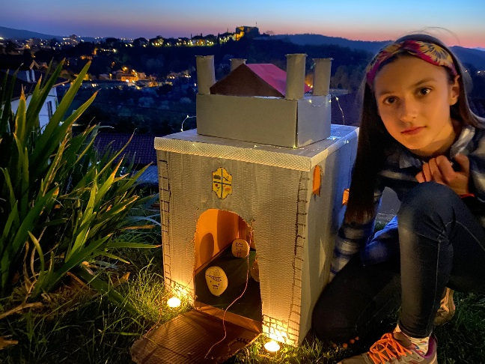
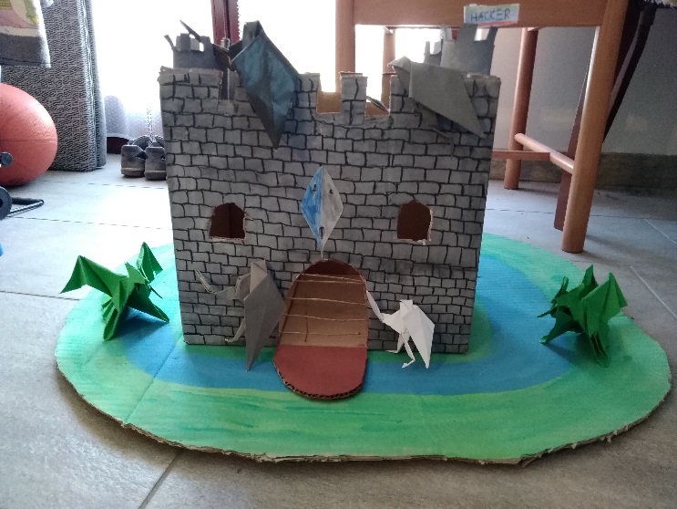
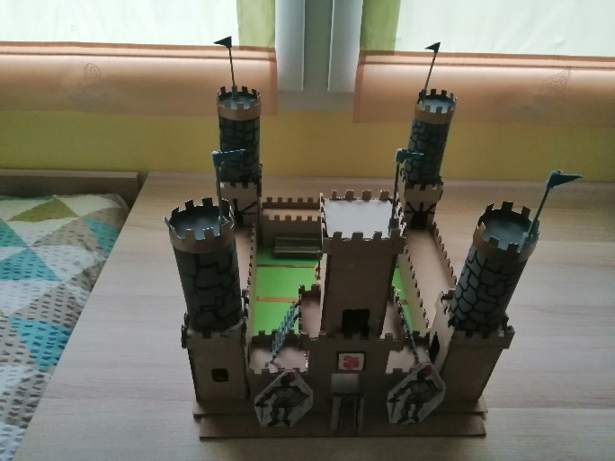
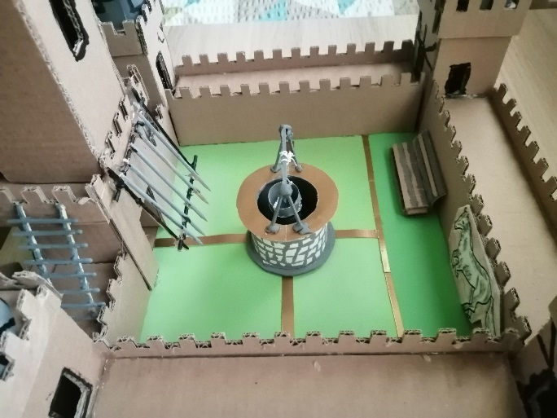
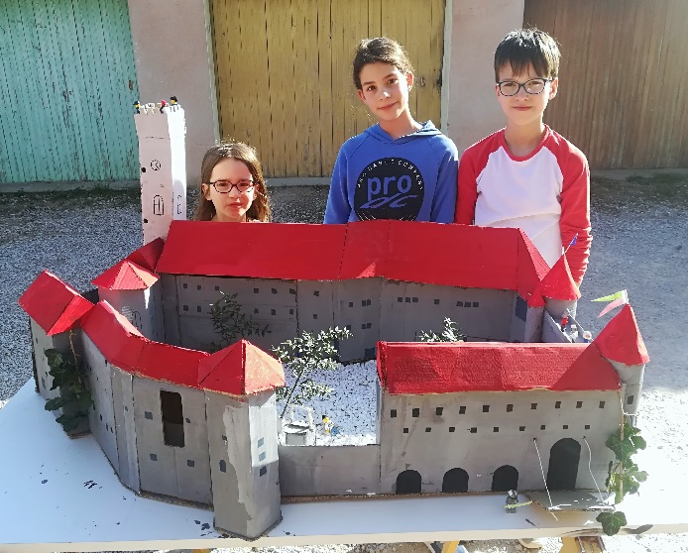
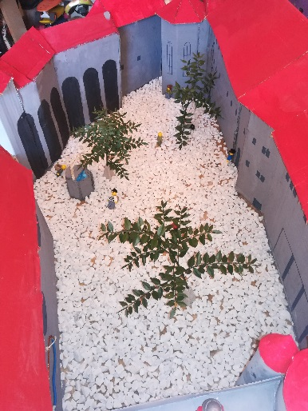
SREDNJEVEŠKI GRADOVI – PROSTORSKO OBLIKOVANJE
Jaša Vidrih
Ela Elizabeta Valentinčič
Kevin Hajdarović
Anže Valantič
Ali ga prepoznate?
Sebastjan Cussini

Slide 4
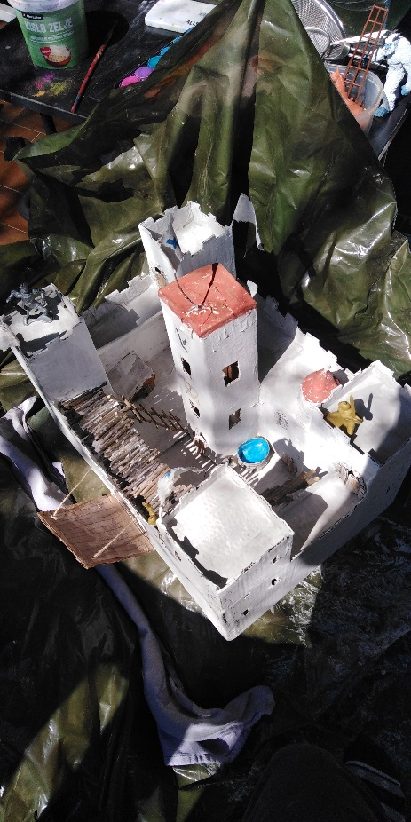
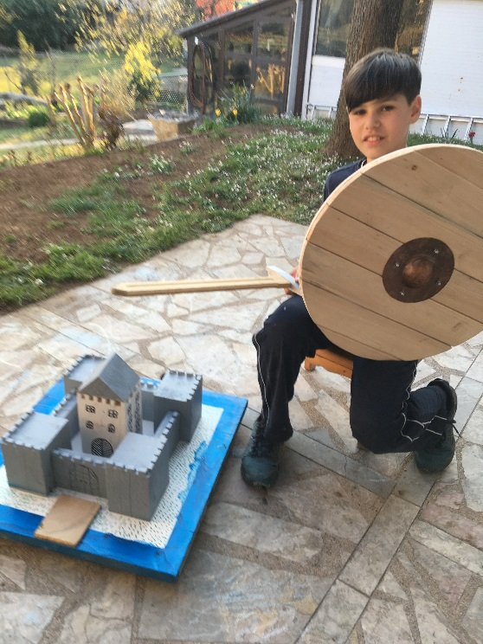
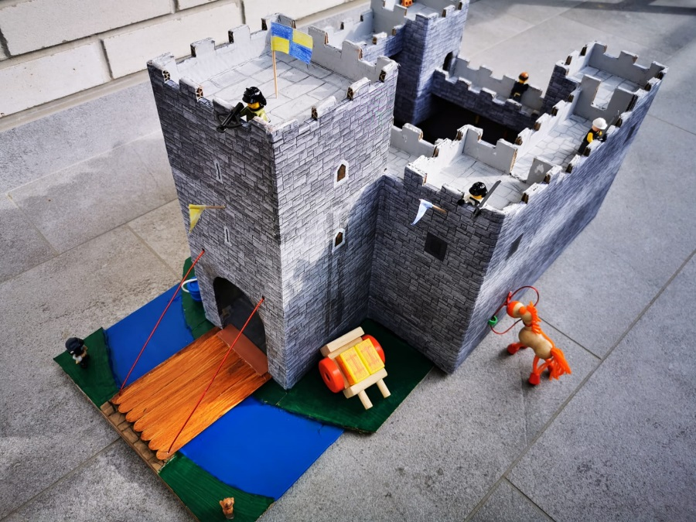
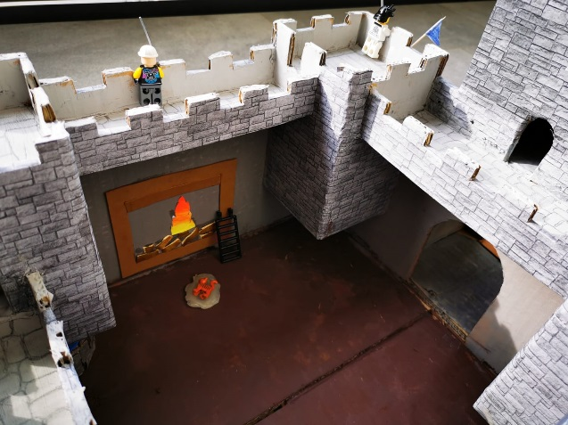
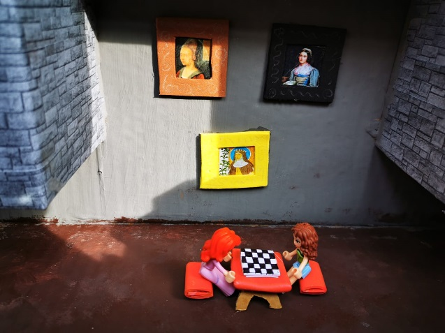
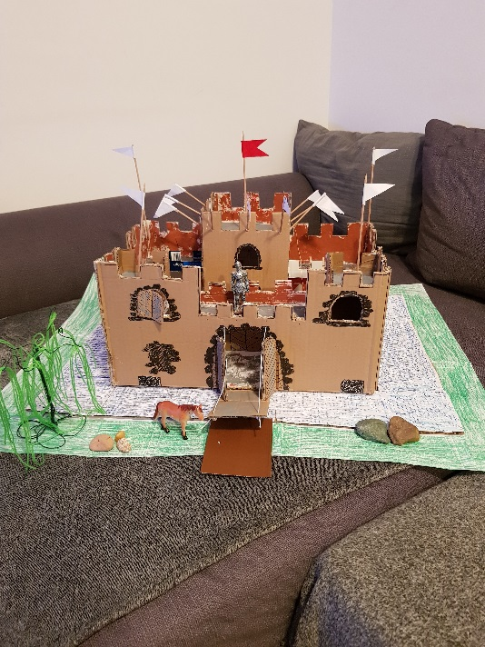
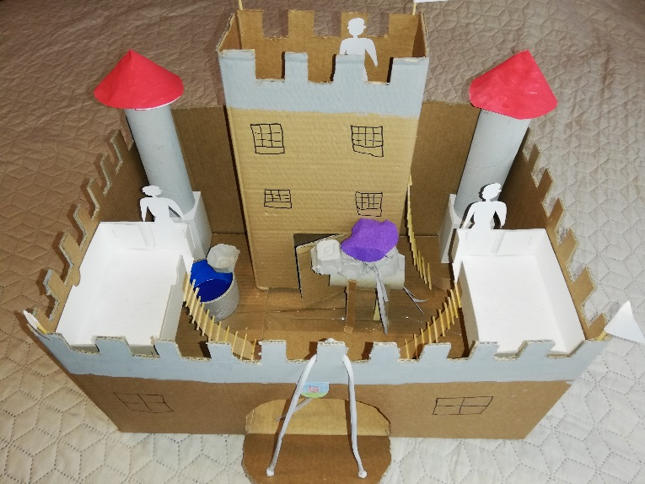
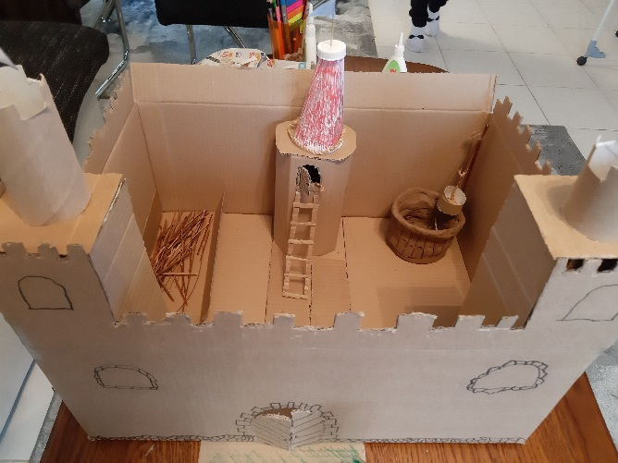
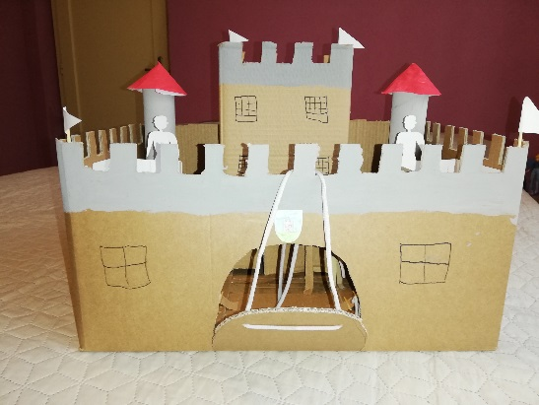
Gaja Leban
Lev Lipušček
Leon Komel
Mariana Brajnik Ninković
Leart Kajdomqaj
Jaša Vidrih

Slide 5
Postala sem grajska gospodična
Nekega sončnega popoldneva, sem poležavala na travniku za hišo ter razmišljala, kako bi bilo, če bi postala grajska gospodična. Zatavala sem z mislimi, potem pa se je zgodilo nekaj nenavadnega. Pred seboj sem zagledala prečudovito ogromno zlato ogledalo. Bilo je veliko kot naša hiša in zelo se je bleščalo. Iz njega se je prikradel mali vitez, me prijel za roko in me potegnil v ogledalo.
Odprla sem oči in pred seboj zagledala najveličastnejši grad, kar sem jih v življenju kdaj videla. Grad je bil obdan z gromozanskim obzidjem, ki so ga krasile velike bele, modre in rumene rože. Iz obzidja so visele dolge korenine čudežnega drevesa. Vitezi so jih uporabljali za različne vaje za bojevanje. Za gradom je bil prelep park, kamor so odhajale grajske gospodične in otroci zabavati. Okrog gradu je bil zgrajen tri metre visok jarek, nad njim pa dvižni most. V grad si lahko vstopil skozi velika železna vrata. Odprl jih je lahko samo glavni vitez, ki je noč in dan stražil. Grad je bil zgrajen iz velikih kamnov, obdan je bil s štirimi stolpi, na katerih so stali vitezi.
Skupaj sva z majhnim vitezom vstopila v grad. Ker se mi ni še predstavil, sem ga vprašala po imenu. Začela sem se smejati, saj je rekel, da se imenuje Vsevedni. Zaupal mi je veliko skrivnosti grajskega življenja. Ena od najbolj razburljivih je bila ta, da so imeli grajski otroci svoj skrivni izhod iz gradu. Ko sva vstopila so naju obdali grajski otroci. Prijeli so me za roko in odpeljali v veliko sobo s knjigami. V njej je stalo ogledalo. Ko sem se zagledala v njem, nisem mogla verjeto svojim očem. Bila sem prav drugačna. Bila sem večja, starejša in drugače oblečena. Moje krilo je segalo do tal, bilo je čudovito. Bila sem si zelo všeč. Moji lasje so bili svetli in zelo dolgi. Soba je bila polna čudovitih knjig za otroke. Seveda so sobo krasile tudi knjige za grajske gospodične in viteze. Ampak vitezi niso imeli nikoli časa za branje knjig. Najmanjša deklica Kiti me je prosila naj jim preberem zgodbo o dečku, ki se je spremenil v žabo. V sobo polno knjig je nenadoma vstopila kraljica Sonja. Z velikimi očmi me je pogledala, saj me še nikoli ni videla. Otroci so se odšli igrat, meni pa je kraljica razkazala ta čudoviti grad.
Ogledala sem si vseh dvaindvajset sob, dvorano za ples in druge prostore. Videla sem kako vitezi varujejo grad. Kraljici sem za zahvalo podarila moj obesek, ki mi prinaša srečo. Ker sem se ji zelo prikupila, mi je v zameno razkazala njeno sobo. Še nihče je ni videl. Bila sem presrečna. Dan je hitro minil, kraljica mi je pokazala sobo v kateri sem prespala. Bila je velika in polna bleščečih slik. Na stropu je visela luč, na kateri so bili kristali. Zjutraj ko sem se zbudila, nisem mogla verjeti, saj sem se zbudila v moji postelji. Le kako sem se znašla v postelji, če sem bila na travniku za mojo hišo. Očitno so to bile le lepe in nepozabne sanje.
To so bile moje najljubše sanje o grajski gospodični. Seveda, pa sem povedala tudi staršem kaj sem sanjala. Želeli so izvedeti kaj se je zgodilo, zato, sem se usedla na kavč in začela pripovedovati…
Gaja Leban

Slide 6
ZNAŠEL SEM SE V SREDNJEVEŠKEM MESTU
(spis)
V šoli obravnavamo snov o srednjeveških mestih in življenju v njih. Ta tema mi je zelo všeč, zato sem nekega večera prebiral knjigo o srednjem veku. Bilo je že pozno, mama me je prišla še enkrat pozdravit za lahko noč in mi predlagala naj počasi odložim knjigo in zaspim. Kmalu zatem, ko je mama zaprla vrata, se mi je zgodilo nekaj neverjetnega.
Kar naenkrat sem stal na mestnem trgu. Ta trg je bil daleč od tega kar sem bil do takrat vajen. Pred menoj je stala cerkev z zvonikom, velika mogočna stavba na kateri je pisalo magistrat, poleg mene pa vodnjak. Trg je bil poln ljudi, eni so prodajali drugi pa kupovali. Prodajali so hrano, živali, obleke, lesene izdelke, glinene izdelke… Ljudje so bili slabo oblečeni. Njihove obleke so bile rjave, bele, črne ali sive barve. To niso bile barvite obleke kot jih nosimo danes. Nekateri so nosili zelo umazane, ponošene, tudi raztrgane, manjši otroci so bili v haljicah, z razmršenimi lasmi, na nogah pa nič, ne nogavic in ne čevljev, čeprav je bilo po tleh več ali manj samo blato. Ni mi bilo prijetno ravno nasprotno.
Naenkrat sem se zavedel, da niso samo oni meni čudni ampak, da me ljudje nezaupljivo gledajo in si med seboj šepetajo. Takrat se je oglasil še moj želodec. Roke sem dal v žepe hlač in žalostno spoznal, da so popolnoma prazni, v žepu ni bilo niti robca, kaj šele kakšen bonbon ali kovanec. Stopil sem do prvega meščana, ki je prodajal hrano, ga prosil za vsaj malo hrane, pa je le z roko pokazal naj grem stran, v njegovem pogledu sem videl jezo, strah in nezaupanje. Stopil sem do drugega, tudi tu nisem imel sreče. Dan se je prevesil v popoldne in na trgu je bilo vse manj ljudi, moj želodec pa je bil vedno glasnejši. Razmišljal sem kaj naj storim, bil sem lačen, postajal sem utrujen, pa še zebsti me je začelo. Nihče se me ni usmilil, niti za drobtinico kruha, čeprav sem videl, da je tudi med njimi bilo veliko lačnih, tudi otrok, srečal sem nekaj beračev, ki so bili videti zelo slabo.
Odločil sem se, da moram nekaj storiti. Od prvega kmeta sem iz košare izmaknil jabolko. Kmet je začel vpiti ter se pognal za menoj. Pridružili so se mu še drugi prebivalci mesta, ki so takrat bili na trgu, vse več jih je teklo za menoj. Tekel sem na vso moč, nisem vedel kam, saj mesta nisem poznal. Znašel sem se v ozki ulici z visokimi hišami. Moč se mi je z vsakim korakom zmanjševala. Ljudje so mi bili tik za petami. Začutil sem, da se mi bliža roka nekoga, ki me bo zdaj zdaj zagrabila. Roka me je zagrabila za ramo, od strahu sem se stresel, takrat sem videl, da je to le roka moje mame, ki me je prebujala iz grdih sanj.
Žiga Ferjančič

Slide 7
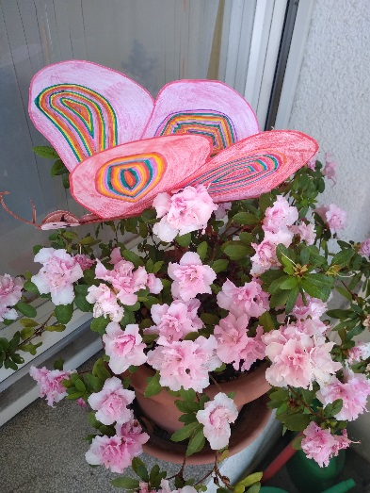
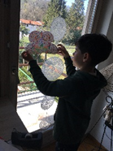
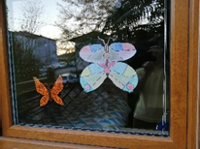
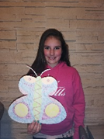
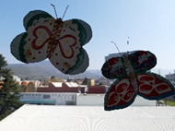
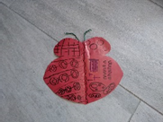
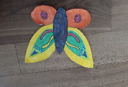
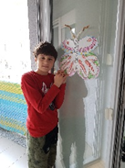
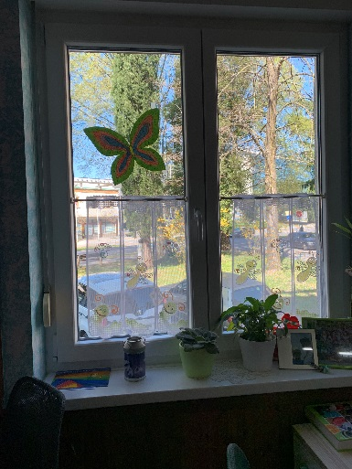
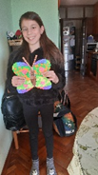
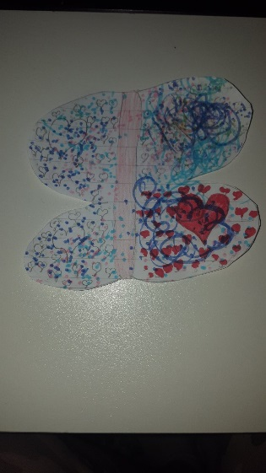
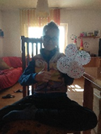
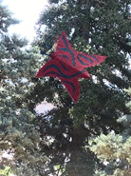
METULJI UPANJA (spletna akcija)

Slide 8
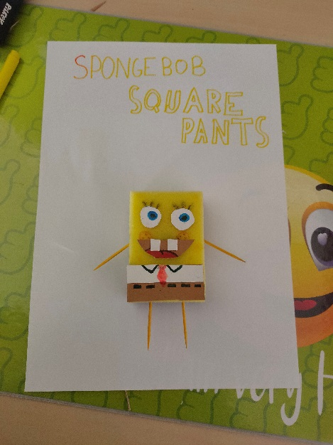
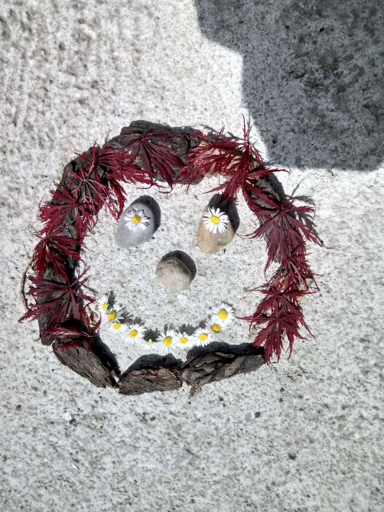
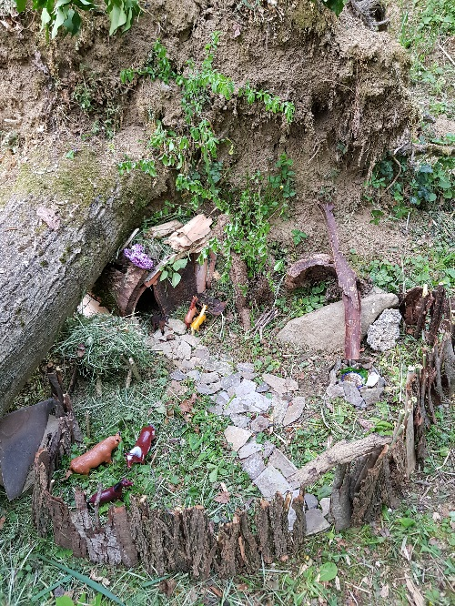
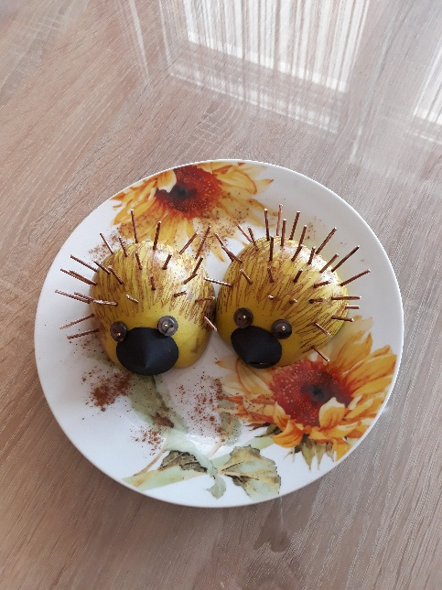
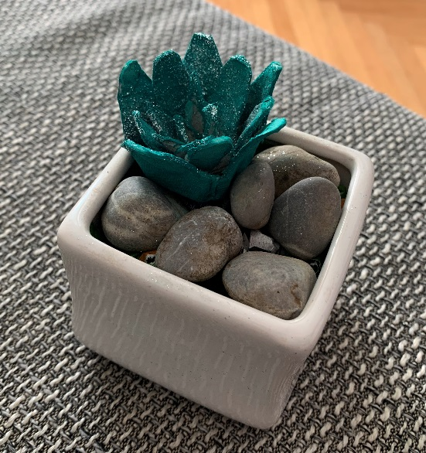
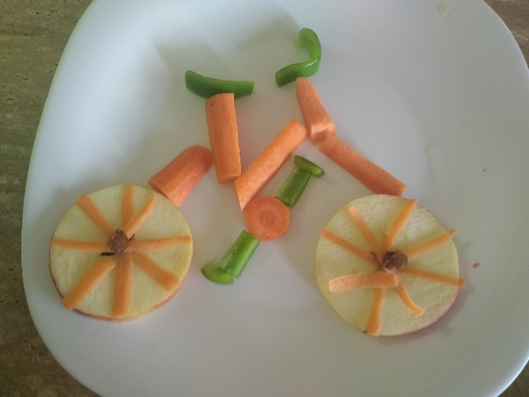
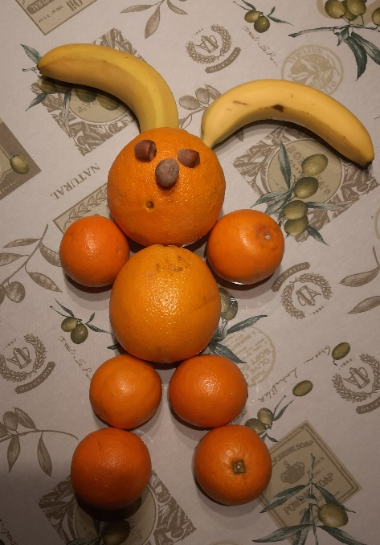
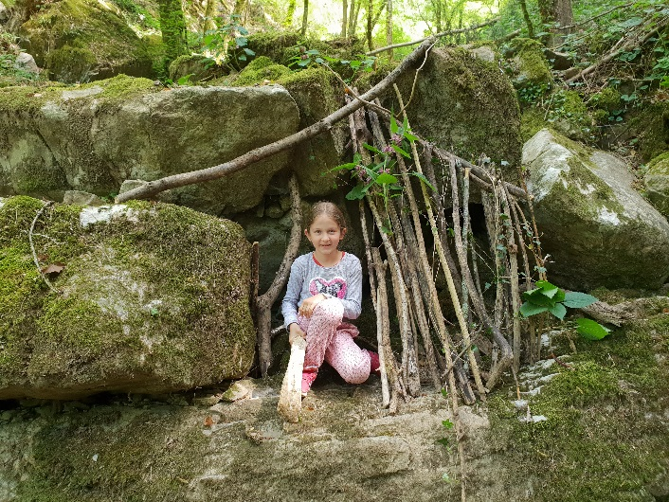
LIKOVNI IZZIV

Slide 9
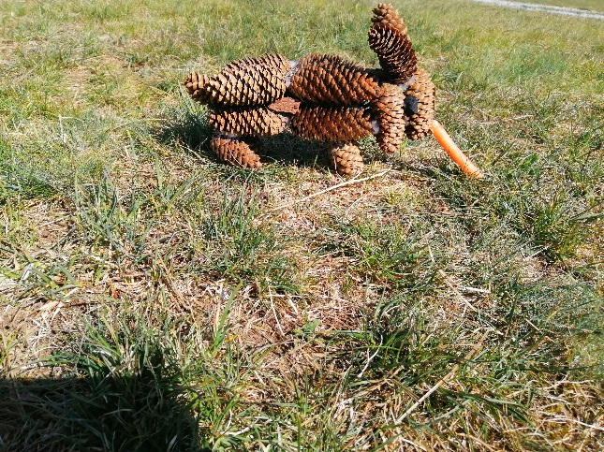
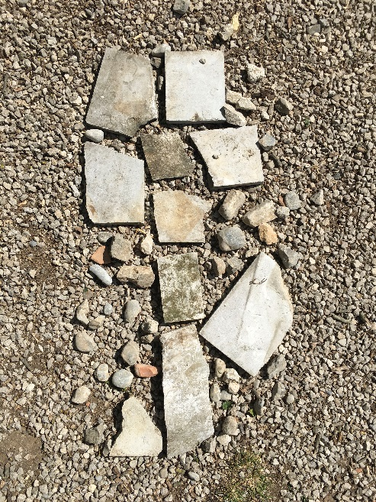
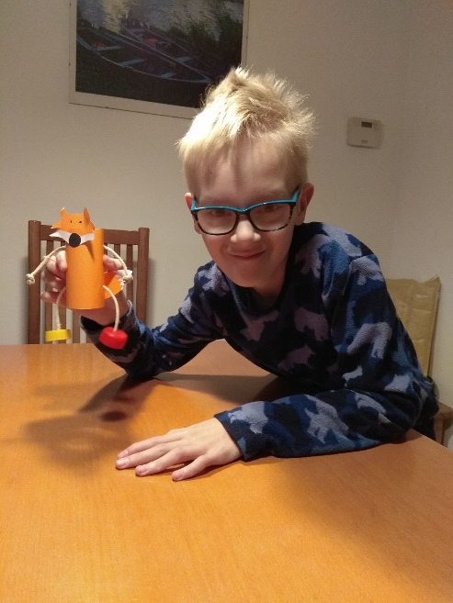

Slide 10
KDO SEM …
BARVANJE PIRHOV

Slide 11
5. C … MIKS …

